Slide 1
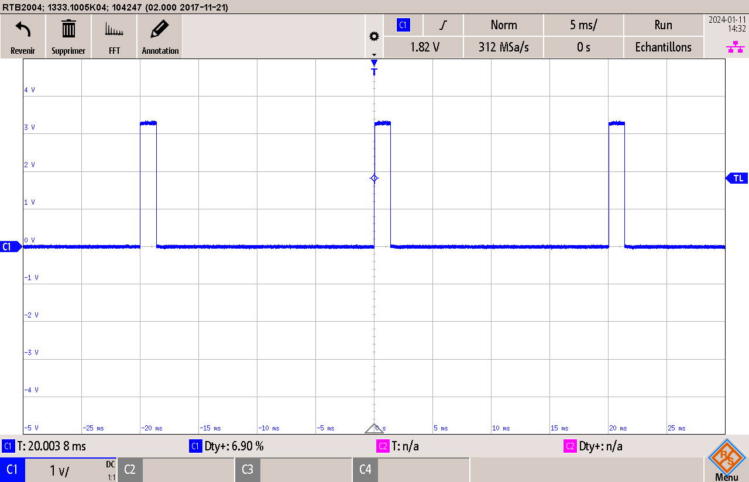
DIRECTION PWM – Ref KN-0913LVMG KONECT
 | Rapport cyclique (%) | Durée état haut (ms)
0° | 6,9 | 1,38
+10° | 7,7 | 1,54
-10° | 6,1 | 1,22
T_{PWM Propulsion} = 20 ms
Rapport cyclique = angle direction

Slide 2
DIRECTION PWM – Ref KN-0913LVMG KONECT
 | Rapport cyclique (%) | Durée état haut (ms)
0° | 6,9 | 1,38
+10° | 7,7 | 1,54
-10° | 6,1 | 1,22
T_{PWM Propulsion} = 20 ms
Rapport cyclique = angle direction

Slide 3
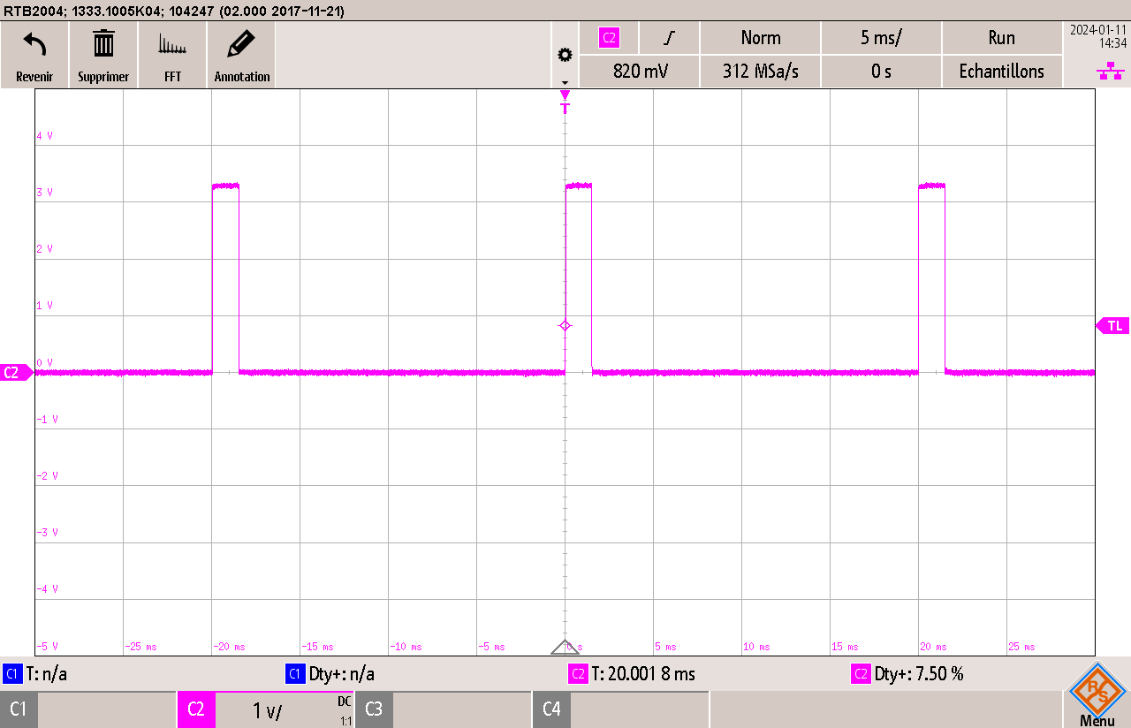
PROPULSION PWM – Ref ESC
 | Durée état haut (ms) | Rapport cyclique (%)
0 m/s | 1,5 | 7,5
1 m/s | 1,6 | 8
2 m/s | 1,63 | 8,15
Max | 2 | 10
Marche arrière | 1,3 | 6,5
T_{PWM Propulsion} = 20 ms
Durée état haut = vitesse

Slide 4
PROPULSION PWM – Ref ESC
Procédure d’initialisation de l’ESC:
Après mise sous tension de l’ESC, attendre quelques secondes avant de générer signal de commande PWM
Générer un signal PWM avec durée à l’état haut = 1.5ms
Bip sonore indique que ce rapport cyclique est associé au 0m/s du moteur
Procédure à suivre pour la marche arrière:
freinage pendant 0,3s : durée à l’état haut = 1 ms, rapport cyclique = 5%;
passage au point mort pendant 0,3s: durée à l’état haut = 1,5 ms, rapport cyclique = 7,5%;
marche arrière à vitesse réglable: durée à l’état haut entre 1,2 et 1,4ms, rapport cyclique entre 6 et 7%;

Slide 5
Capteur ToF – NOOPLOOP TofSense
Attention erreur de câblage :
Fil rouge = masse
Fil noir = 5V
Relier les capteurs ToF en cascade
Configuration sur le logiciel NAssistant :
Interface UART
Data output mode = INQUIRE (mode requête )
Attribuer un ID différent à chaque capteur ToF
Trame de requête de l’uc vers le capteur ToF: Cf Nlink_TOFSense_Read_Frame dans User Manual
Trame de réponse du capteur ToF vers l’uc: Cf Nlink_TOF_Sense_Frame0 dans User Manual

Slide 6
Bus CAN Messagerie
CAN-ID Standard
Débit binaire = 250 kbit/s
Cartes | CAN-ID (binaire) |  |  |  |  |  |  |  |  |  |  | CAN-ID (hexa)
Propulsion | 1 | 1 | 0 | 0 | 1 | 1 | 0 | 0 | 0 | 0 | 0 | 0x660
Direction | 1 | 1 | 0 | 0 | 1 | 1 | 0 | 0 | 1 | 0 | 0 | 0x664
Avant | 1 | 1 | 0 | 0 | 1 | 1 | 0 | 0 | 1 | 1 | 0 | 0x666
Arrière | 1 | 1 | 0 | 0 | 1 | 1 | 0 | 0 | 1 | 1 | 1 | 0x667
Structure Champs Donnée
Cartes | CAN-ID | Champs Données
 |  | Octet 0 | Octet 1 | Octet 2 | Octet 3 | Octet 4 | Octet 5
Propulsion | 0x660 | Accélérer | Ralentir | Stop | Reculer
Direction | 0x664 | Gauche | Droite | Devant
Avant | 0x666 | Gauche (MSB) | Gauche (LSB) | Devant (MSB) | Devant (LSB) | Droite (MSB) | Droite (LSB)
Arrière | 0x667 | Gauche (MSB) | Gauche (LSB) | Devant (MSB) | Devant (LSB) | Droite (MSB) | Droite (LSB)

Slide 7
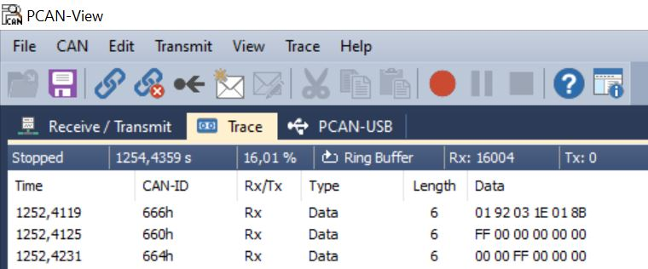
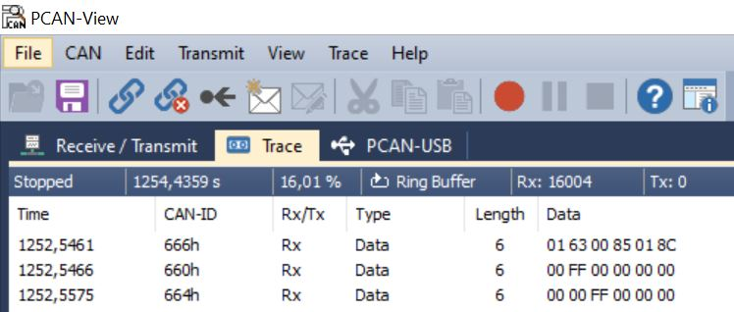
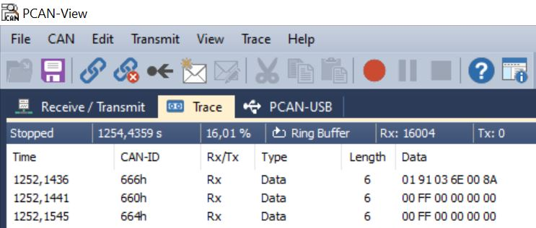
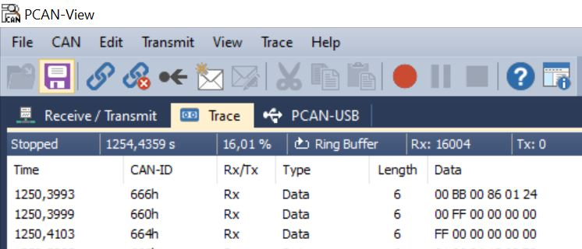
Mesure & Décodage
Accélérer + Devant
Ralentir + Devant
Ralentir + Droite
Ralentir + Gauche

